Slide 1
블록체인 체험을 통한 학습 SW
컴퓨터교육과 2015104147 이호성
컴퓨터교육과 2015104146 이진우
잠자고싶다 조

Slide 2
01
연구개발 배경 및 중요성

Slide 3
1. 연구개발 배경 및 중요성
요구분석
- 대학생이 블록체인을 학습하기 위한 방법은 다양하게 존재
하지만 여러 한계점들이 존재
한계점
1. 유료 강의
2. 개념만을 요약하거나 설명한 학습 콘텐츠
3. 지나치게 세세하여 학습자가 이해가 어려움

Slide 4
1. 연구개발 배경 및 중요성
1. 유료 강의
깃허브를 통한 소스공개 및 홈페이지 제공
2. 개념만을 요약하거나 설명한 학습 콘텐츠
시각화된 교육 콘텐츠 제공 및 프로그래밍 실습 환경 제공
3. 지나치게 세세하여 학습자가 이해가 어려움
처음 배우는 대학생이 알아야 할 내용 위주로 선정

Slide 5
1. 연구개발 배경 및 중요성
연구 개발과제의 중요성
4차 산업혁명은 신뢰를 요구
블록체인은 이 신뢰를 보장해주는 기술
블록체인 학습을 통해 학습자는 4차 산업혁명에서 요구하는
신뢰성 등 다양한 요소에 대해 학습할 수 있음
학습을 통해 4차 산업혁명이 요구하는 역량을 갖출 수 있게 됨

Slide 6
02
연구 개발 목표 및 구현

Slide 7
2. 연구개발 목표 및 구현
세부 과제 1 : 유사 프로그래밍 실습 환경 구축
- 학습자가 블록체인 프로그래밍과 관련한 체험을 할 수 있는 환경을 구축
- 학습자가 블록체인을 어느정도 학습한 이후에 블록이 어떤 식으로
생성되는지 확인 해볼 수 있게 함.

Slide 8
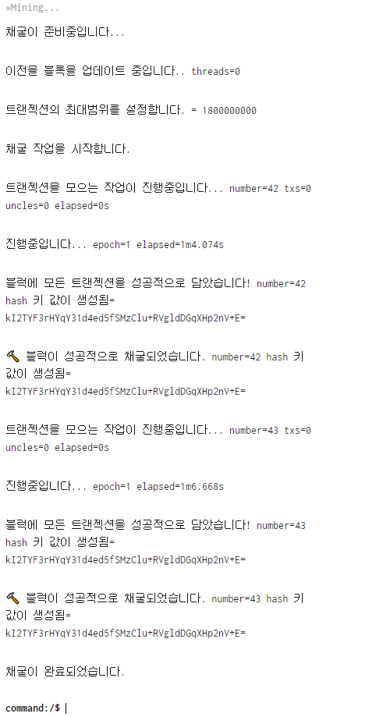
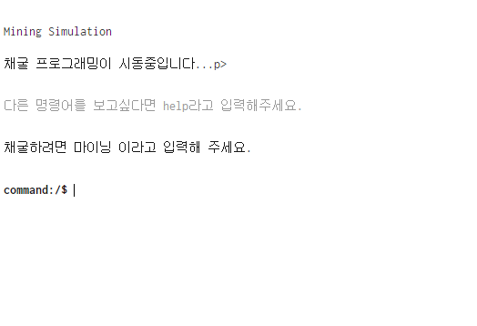
2. 연구개발 목표 및 구현
세부 과제 1 : 유사 프로그래밍 실습 환경 구축

Slide 9
2. 연구개발 목표 및 구현
세부 과제 2 : 블록체인 알고리즘 수행 과정 시각화
- 학습자가 블록체인 학습을 시각화 된 학습 콘텐츠를 통해 학습함
- 시각화 콘텐츠를 통해 블록체인의 수행을 이해하고, 블록체인에서의
특성들을 이해할 수 있음

Slide 10
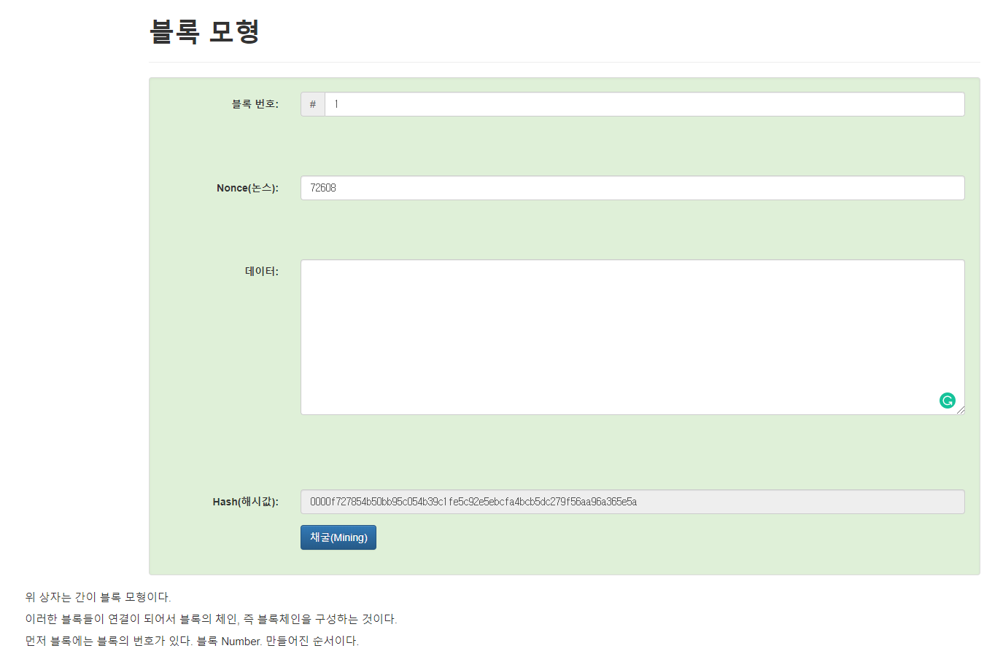
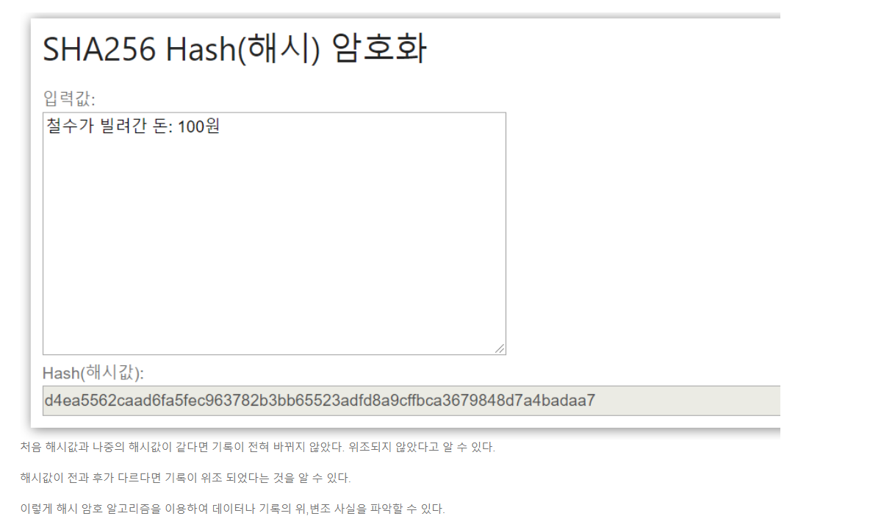
2. 연구개발 목표 및 구현
세부 과제 2 : 블록체인 알고리즘 수행 과정 시각화

Slide 11
2. 연구개발 목표 및 구현
세부 과제 3 : 웹 페이지 형태로 학습 콘텐츠 제작
- 학습자가 편하게 접근할 수 있도록 뛰어난 접근성을 가진 웹페이지를 제작
- PC, 모바일 모두 지원
- Github를 통해 모든 소스를 확인해볼 수 있음

Slide 12
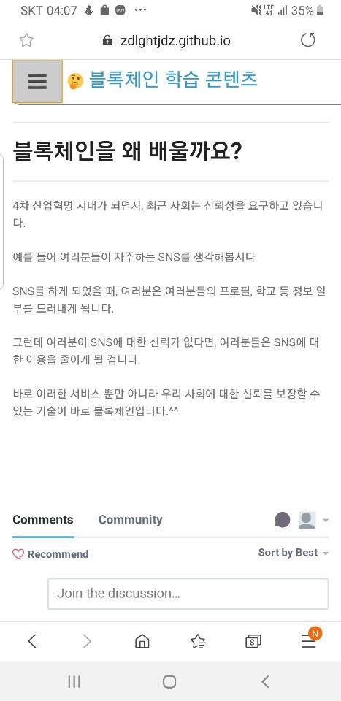
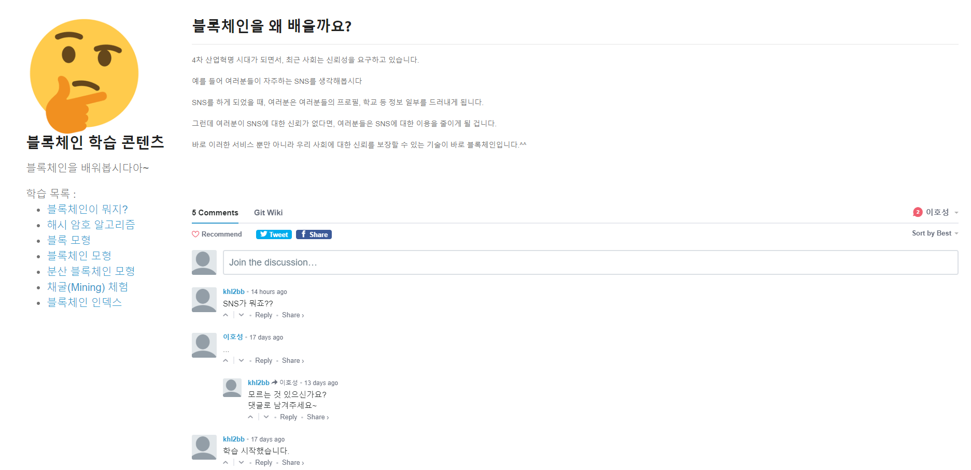
2. 연구개발 목표 및 구현
세부 과제 3 : 웹 페이지 형태로 학습 콘텐츠 제작

Slide 13
2. 연구개발 목표 및 구현
세부 과제 4 : 댓글 기능을 학습 콘텐츠 페이지에 추가
- 학습자와 소통 가능
- 학습자가 모르는 것에 대한 내용을 답변 할 수 있음
- 부족하다고 생각되는 내용들에 피드백을 받을 수 있음

Slide 14
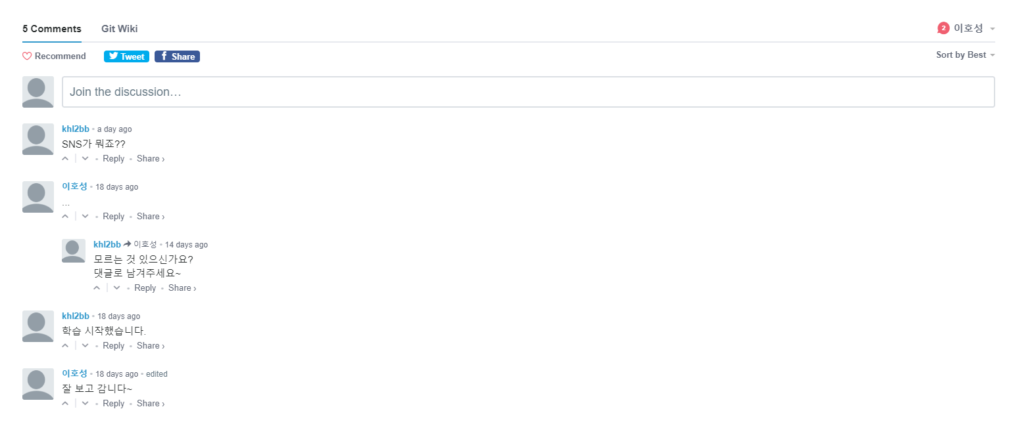
2. 연구개발 목표 및 구현
세부 과제 4 : 댓글 기능을 학습 콘텐츠 페이지에 추가

Slide 15
03
팀 역할 분담

Slide 16
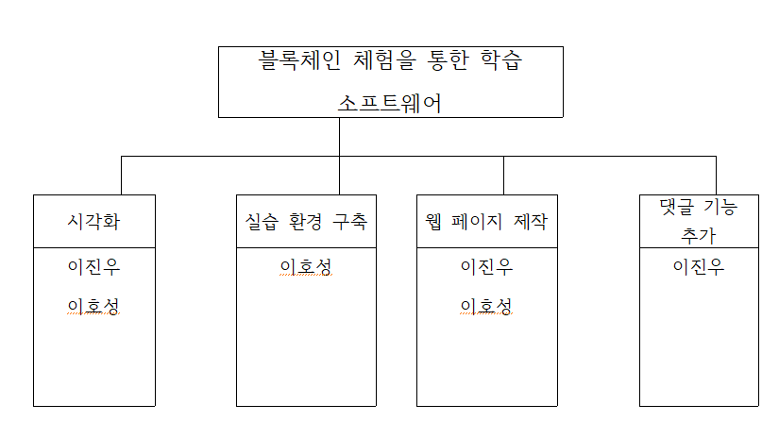
3. 팀 역할분담

Slide 17
3. 팀 역할분담
역할 분담 세부 내역
연구원 | 역할 분담 세부내역 | 비 고
이 진 우 | - 블록체인 시각화 콘텐츠 제작 - 웹페이지 제작 - 댓글 기능 추가
이 호 성 | - 블록체인 시각화 콘텐츠 설계 및 제작 - 실습환경 구축 - 웹페이지 제작

Slide 18
04
결론 및 제안

Slide 19
4. 결론 및 제안
프로젝트 진척도
블록체인 알고리즘 수행 과정을 시각화
약 85%
:
- 시각화 콘텐츠간의 연결되는 과정에 대한 추가적 고민 필요
웹페이지 제작
:
약 90%
약 75%
실습환경 구축
:
댓글 기능 추가
:
100%

Slide 20
4. 결론 및 제안
프로젝트 진척도
블록체인 알고리즘 수행 과정을 시각화
약 85%
:
웹페이지 제작
:
약 95%
- 홈페이지 보안 문제 해결 필요
약 75%
실습환경 구축
:
댓글 기능 추가
:
100%

Slide 21
4. 결론 및 제안
프로젝트 진척도
블록체인 알고리즘 수행 과정을 시각화
약 85%
:
웹페이지 제작
:
약 95%
약 75%
실습환경 구축
:
- 실습환경에서의 시각화가 부족
명령어 입력시 학습자에게 상호작용이 더 필요하다고 생각됨
댓글 기능 추가
:
100%

Slide 22
4. 결론 및 제안
프로젝트 진척도
블록체인 알고리즘 수행 과정을 시각화
약 85%
:
웹페이지 제작
:
약 95%
약 75%
실습환경 구축
:
댓글 기능 추가
:
100%
- SNS 연동 기능, 로그인을 통한 댓글 기능 모두 정상적으로 작동

Slide 23
4. 결론 및 제안
기대효과
블록체인의 전반적 개념에 대해 학습 가능
시각화 된 실습 컨텐츠를 통해, 학습자는 학습한 개념을
자신만의 것으로 재구성 할 수 있게 됨
학습을 통해 4차 산업혁명이 요구하는 역량을 갖출 수 있게 됨

Slide 24
4. 결론 및 제안
보완 방향
- 시각화 콘텐츠 사이사이의 연결되는 과정에 대한 추가적인 설명 필요
학습자가 다음 목차로 넘어갈 때의 괴리감 최소화
- 실습 환경에서의 추가적 시각화 필요
학습자가 현재 제시된 과정도 어려워 할 가능성 존재
- 심화 학습을 원하는 학습자를 위한 콘텐츠 구상
심화 학습을 원하는 학습자를 위한 형태의 학습 콘텐츠 제시

Slide 25

질문이나 피드백 받겠습니다.
Notes:
Thumbs up image 출처 : http://www.freepik.com/free-icon/thumb-up-black-hand-symbol_731820.htm#term=thumbs up&page=2&position=21

Slide 26

THANK YOU
Copyrightⓒ woco__ All rights reserved.
Notes:
Thumbs up image 출처 : http://www.freepik.com/free-icon/thumb-up-black-hand-symbol_731820.htm#term=thumbs up&page=2&position=21

Slide 27
참고문헌
블록체인 기술 및 응용사례, 정보화연구(구 정보기술아키텍쳐연구) 15권 3호, 357쪽, 2018년 9월
http://www.riss.kr/link?id=A105617588
정교화 이론을 활용한 초등 사회과 수업설계 :
‘세계 여러 지역의 자연과 문화‘ 단원 중심으로,
학위논문(석사)- 대구교육대학교 교육대학원 : 교육과정과 수업. 6쪽~7쪽 2013년
http://www.riss.kr/link?id=T13277695
김기석, 멀티미디어를 활용한 국어과 교수 학습 방안 연구, 학위논문(박사)- 고려대학교 대학원, 국어 국문학과, 32쪽 2002년
http://www.riss.kr/link?id=T8656042

